Slide 1
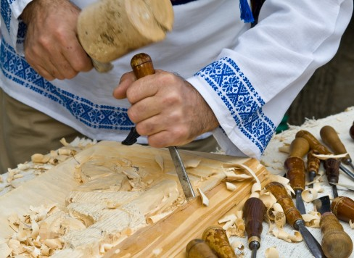
PROGRAMUL NAȚIONAL DE
DEZVOLTARE RURALĂ 2014-2020
Sub-măsura 6.2. „Sprijin pentru înființarea de activităţi neagricole în zone rurale”
Alocare financiară totală (FEADR + BN)
PNDR 2014-2020: 117.772.552 euro

Slide 2
Această sub-măsură vizează: • diversificarea economiei rurale prin creşterea numărului de microîntreprinderi şi întreprinderi mici în sectorul non-agricol, dezvoltarea serviciilor şi crearea de locuri de muncă în spațiul rural; • încurajarea menținerii și dezvoltării activităților meșteșugărești tradiționale. Sprijinul va fi acordat sub formă de sumă forfetară pentru finanțarea de noi activități non-agricole în mediul rural pe baza unui plan de afaceri.
Sub-măsura 6.2. „Sprijin pentru înființarea de activităţi neagricole în zone rurale”
Cuantumul sprijinului este de 50.000 de euro/proiect, cu posibilitatea majorării sprijinului până la valoarea de 70.000 de euro/proiect în cazul activităților de producție, servicii medicale, sanitar-veterinare și de agroturism. Sprijinul pentru înfiinţarea de activităţi nonagricole în zone rurale se va acorda, sub formă de primă, în două tranşe astfel: - 70% din cuantumul sprijinului la semnarea deciziei de finanțare; - 30% din cuantumul sprijinului se va acorda cu condiția implementării corecte_a planului de afaceri, fără a depăși cinci ani de la semnarea deciziei de finanțare

Slide 3
Beneficiari:
Sub-măsura 6.2. „Sprijin pentru înființarea de activităţi neagricole în zone rurale”
Fermieri sau membrii unei gospodarii agricole, care își diversifică activitatea prin înființarea unei activități non-agricole în spațiul rural pentru prima dată. Persoanele fizice neautorizate nu sunt eligibile;
Micro-întreprinderi și întreprinderi mici existente din spațiul rural, care își propun activități non-agricole, pe care pe care nu le-au mai efectuat până la data aplicării pentru sprijin;
Micro-întreprinderi și întreprinderi mici noi, înființate în anul depunerii aplicației de finanțare sau cu o vechime de maxim 3 ani fiscali, care nu au desfășurat activități până în momentul depunerii acesteia (start-ups);

Slide 4
Sub-măsura 6.2. „Sprijin pentru înființarea de activităţi neagricole în zone rurale”
Condiții de eligibilitate
Solicitantul trebuie să prezinte un plan de afaceri;
Obiectivul trebuie să se încadreze în cel puțin unul dintre tipurile de activități sprijinite prin sub-măsură;
Sediul social și punctul/punctele de lucru trebuie să fie situate în spațiul rural iar activitatea va fi desfășurată în spațiul rural;
Solicitantul trebuie să se încadreze în categoria beneficiarilor eligibili;
Implementarea planului de afaceri trebuie să înceapă în cel mult 9 luni de la data notificării de primire a sprijinului.

Slide 5
Sub-măsura 6.2. „Sprijin pentru înființarea de activităţi neagricole în zone rurale”
Nr. crt. | Principii şi criterii de selecție | Punctaj
1. | Principiul diversificării activității agricole a fermierilor/membrilor gospodăriei agricole către activități neagricole | 15p
 | 1.1. Proiecte care sunt inițiate de o întreprindere existentă, care a desfășurat în principal activitate în domeniul agricol și intenționează să-și diversifice activitatea în sectorul non-agricol. Activitatea agricolă trebuie să fie realizată pe perioada a cel puțin 12 luni de la data înființării și până la data depunerii cererii de finanțare. | 15p
 | 1.2. Proiecte care sunt inițiate de un fermier/membru al gospodariei agricole care a activat în agricultură minimum 12 luni până la data depunerii cererii de finanțare (fapt verificat în baza de date APIA/Registrul ANSVSA/Registrul Agricol). | 10p

Slide 6
Sub-măsura 6.2. „Sprijin pentru înființarea de activităţi neagricole în zone rurale”
Nr. crt. | Principii şi criterii de selecție | Punctaj
2. | Principiul prioritizării sectoarelor cu potențial de creștere (Textile și pielărie, Industrii creative și culturale – inclusiv meșteșuguri, activităţi de servicii în tehnologia informației, agroturism, servicii pentru populația din spațiul rural) | 40 p
 | 2.1. Proiecte ce vizează activități de producție din sectoarele cu potențial de creștere. Proiectul vizează activități conform codului CAEN aferent activității de producție scorate. | 40 p
 | 2.2. Proiecte ce vizează servicii din sectoarele cu potențial de creștere. Proiectul vizează prestarea de servicii conform codului CAEN aferent serviciului scorat. | 35 p

Slide 7
Sub-măsura 6.2. „Sprijin pentru înființarea de activităţi neagricole în zone rurale”
Nr. crt. | Principii şi criterii de selecție | Punctaj
3. | Principiul stimulării activităților turistice în sensul prioritizării activităților agroturistice desfășurate în zonele cu potențial turistic ridicat/ destinații ecoturistice/ zonele cu arii naturale protejate. | Max.20 p
 | 3.1. Proiecte ce vizează investiţii în agroturism (pensiuni agroturistice și/sau servicii de agrement) în zonele cu potențial turistic ridicat; Vor fi punctate proiectele care se dezvoltă în zone cu potenţial turistic ridicat, dar insuficient dezvoltate din punct de vedere turistic, în conformitate cu Ordonanţa de Urgenţă nr. 142 din 28 octombrie 2008 privind aprobarea Planului de amenajare a teritoriului naţional Secţiunea a VIII - a - zone cu resurse turistice, cu modificările și completările ulterioare, precum și a metodologiei de acordare a punctajului total aferent potențialului de dezvoltare turistică (evaluare finală). | Max. 10 p
 | 3.2. Proiecte care includ activități turistice de agrement ce vor fi desfășurate în zonele cu destinații ecoturistice. | 5 p
 | 3.3. Proiecte care includ activități turistice de agrement ce vor fi desfășurate în zone cu arii naturale protejate. | 5 p

Slide 8
Sub-măsura 6.2. „Sprijin pentru înființarea de activităţi neagricole în zone rurale”
Nr. crt. | Principii şi criterii de selecție | Punctaj
4. | Principiul stimulării unui nivel ridicat de calitate al planului de afaceri, care va fi stabilit în funcție de producția comercializată sau activitățile prestate, în procent de peste 30% din valoarea primei tranșe de plată. | 25 p
 | 4.1. Proiecte care prevăd în planul de afaceri producție comercializată sau activități prestate într-un procent de peste 30% din valoarea primei tranșe de plată. Verificarea se realizează în baza prognozelor din Planul de afaceri. | 25 p

Slide 9
Activități de producție (ex: fabricarea produselor textile, îmbrăcăminte, articole de marochinărie, articole de hârtie și carton; fabricarea produselor chimice, farmaceutice; activități de prelucrare a produselor lemnoase; industrie metalurgică, fabricare construcții metalice, mașini, utilaje și echipamente; fabricare produse electrice, electronice, producție de combustibil din biomasă -ex.: fabricare de peleți) în vederea comercializării, producerea și utilizarea energiei din surse regenerabile pentru desfășurarea propriei activități, ca parte integrantă a proiectului etc.; Activități meșteșugărești (ex: activități de artizanat și alte activități tradiționale non-agricole (ex: olărit, brodat, prelucrarea manuală a fierului, lânii, lemnului, pielii etc.); Activități turistice (ex: servicii agroturistice de cazare, servicii turistice de agrement și alimentație publică); Servicii (ex: medicale, sociale, sanitar-veterinare; reparații mașini, unelte, obiecte casnice; consultanță, contabilitate, juridice, audit; servicii în tehnologia informației și servicii informatice; servicii tehnice, administrative, alte servicii destinate populației din spațiul rural, etc.).
Sub-măsura 6.2. „Sprijin pentru înființarea de activităţi neagricole în zone rurale”
Domeniile de diversificare:

Slide 10
Alocarea financiară anuală a sub-măsurii 6.2. „Sprijin pentru înființarea de activităţi neagricole în zone rurale” FEADR + Buget Național
Alocare totala FEADR + BN | Sub-masura | Alocare financiarA – 2015 FEADR + BN | Alocare financiara – 2016 FEADR + BN | Alocare financiara – 2017 FEADR + BN
117.772.552 | Sub-măsura 6.2. „Sprijin pentru înființarea de activităţi neagricole în zone rurale” | 44.164.707 | 44.164.707 | 29.443.138

Slide 11
Situaţia pe sesiuni a proiectelor din cadrul PNDR 2014 - 2020 înregistrate în tabelele de monitorizare la data de 01.10.2015
Submăsura 6.2 | alocare publică alocare publică FEADR + BN |  | 117.772.552
Sesiunea 2015 | suma alocată pe sesiune alocare publică FEADR + BN |  | 44.164.707
Etapa de depunere | Perioada de desfășurare a etapei | Prag de calitate lunar | Proiecte depuse
 |  |  | Nr. | Valoare
Luna 1 | 14-31.07.2015 | 60 | 17 | 970.000
Luna 2 | 01-31.08.2015 | 45 | 225 | 13.290.000
Luna 3 | 01-30.09.2015 | 30 | 548 | 33.140.000
Luna 4 | 01-30.10.2015 | 15
TOTAL |  |  | 790 | 47.400.000
Grad de accesare 107,33%

Slide 12
PROGRAMUL NAȚIONAL DE
DEZVOLTARE RURALĂ 2014-2020
Sub-măsura 6.4. „Investiţii în crearea şi dezvoltarea de
activităţi neagricole”
Alocare financiară totală (FEADR + BN)
PNDR 2014-2020: 152.573.159 euro

Slide 13
Scopul sprijinului acordat prin această sub-măsură este de a stimula mediul de afaceri din mediul rural, contribuind astfel la creşterea numărului de activităţi non-agricole desfăşurate în zonele rurale, precum şi la dezvoltarea activităţilor non-agricole existente, care să conducă la crearea de locuri de muncă, creşterea veniturile populaţiei rurale și reducerea diferențelor dintre mediul rural şi urban, acordându-se prioritate sectoarelor cu potențial ridicat de dezvoltare identificate în AP, în concordanță cu Strategia Națională de Competitivitate. De asemenea, sunt vizați fermierii sau membrii gospodăriilor lor agricole care doresc să-și diversifice activitățile economice prin practicarea de activități non-agricole în vederea creșterii veniturilor și creării de alternative ocupaționale.
Sub-măsura 6.4. „Investiţii în crearea şi dezvoltarea de activităţi neagricole”

Slide 14
Beneficiari:
Sub-măsura 6.4. „Investiţii în crearea şi dezvoltarea de activităţi neagricole”
fermieri sau membrii unor gospodării agricole care își diversifică activitatea de bază agricolă prin dezvoltarea unei activități non-agricole în zona rurală în cadrul întreprinderii deja existente încadrabile în microîntreprinderi și întreprinderi mici, cu excepția persoanelor fizice neautorizate.
micro-întreprinderi și întreprinderi non-agricole mici existente și nou înființate din spațiul rural;

Slide 15
Tip de sprijin: Sprijin public nerambursabil va respecta prevederile R 1407/2013 cu privire la sprijinul de minimis și nu va depăși 200.000 de euro/beneficiar.
Sub-măsura 6.4. „Investiţii în crearea şi dezvoltarea de activităţi neagricole”
Rambursarea costurilor eligibile suportate și plătite efectiv
Plăți în avans de până la 50% din ajutorul public acordat, cu condiția constituirii unei garanții bancare corespunzătoare procentului de 100% din valoarea avansului, în conformitate cu art. 45 (4) și art. 63 ale R (UE) nr. 1305/2013
Intensitatea sprijinului public nerambursabil este de 70%. Intensitatea sprijinului public nerambursabil poate fi de 90%, în următoarele cazuri: • pentru solicitanții care desfășoară activități de producție, servicii medicale, sanitar-veterinare și agroturism; • pentru fermierii care își diversifică activitatea de bază agricolă prin dezvoltarea unor activități non-agricole. Proiectele selectate care primesc intensitatea sprijinului nerambursabil de 70% vor reprezenta cea mai mare pondere a proiectelor.

Slide 16
Sub-măsura 6.4. „Investiţii în crearea şi dezvoltarea de activităţi neagricole”
Condiții de eligibilitate
Solicitantul trebuie să se încadreze în categoria beneficiarilor eligibili;
Investiția trebuie să se încadreze în cel puțin unul din tipurile de sprijin prevăzute prin sub-măsură;
Solicitantul trebuie să își desfășoare activitatea aferentă investiției finanțate în spațiul rural;
Solicitantul trebuie să demonstreze capacitatea de a asigura cofinanțarea investiției;
Viabilitatea economică a investiției trebuie să fie demonstrată pe baza prezentării unei documentații tehnico-economice;
Întreprinderea nu trebuie să fie în dificultate în conformitate cu Liniile directoare privind ajutorul de stat pentru salvarea şi restructurarea întreprinderilor în dificultate;
Investiția va fi precedată de o evaluare a impactului preconizat asupra mediului și dacă aceasta poate avea efecte negative asupra mediului, în conformitate cu legislația în vigoare menționată în capitolul 8.1.

Slide 17
Sub-măsura 6.4. „Investiţii în crearea şi dezvoltarea de activităţi neagricole”
Nr. crt. | Principii şi criterii de selecție | Punctaj
1. | Principiul diversificării activității agricole a fermelor existente către activități neagricole | 15 p
 | 1.1. Proiecte care sunt inițiate de o întreprindere existentă, care a desfășurat în principal activitate în domeniul agricol și intenționează să-și diversifice activitatea în sectorul non-agricol. Activitatea agricolă trebuie să fie realizată pe perioada continua de cel puțin 12 luni inainte de depunerea cererii de finanțare. | 15 p

Slide 18
Sub-măsura 6.4. „Investiţii în crearea şi dezvoltarea de activităţi neagricole”
Nr. crt. | Principii şi criterii de selecție | Punctaj
2. | Principiul prioritizării sectoarelor cu potențial de creștere (Textile și pielărie, Industrii creative și culturale – inclusiv meșteșuguri, Activitati de servicii in tehnologia informației, agroturism, servicii pentru populația din spațiul rural) | Max. 40 p
 | 2.1. Proiecte ce vizează activități de producție din sectoarele cu potențial de creștere. Proiectul vizează activități conform codului CAEN aferent activității de producție scorate. | 40 p
 | 2.2. Proiecte ce vizează servicii din sectoarele cu potențial de creștere. Proiectul vizează prestarea de servicii conform codului CAEN aferent serviciului scorat. | 30 p

Slide 19
Sub-măsura 6.4. „Investiţii în crearea şi dezvoltarea de activităţi neagricole”
Nr. crt. | Principii şi criterii de selecție | Punctaj
3. | Principiul stimulării activităților turistice în sensul prioritizării activităților agroturistice desfășurate în zonele cu potențial turistic ridicat/ destinații ecoturistice/ zonele cu arii naturale protejate. | Max. 20 p
 | 3.1. Proiecte ce vizează investiţii în agroturism (pensiuni agroturistice și/sau servicii de agrement) în zonele cu potențial turistic ridicat; - în cazul UAT-urilor cu Concentrare mare de resurse turistice (Cmrt) punctajul va fi de max. 5 puncte. - în cazul UAT-urilor cu Concentrare foarte mare de resurse turistice (Cfmrt) punctajul va fi de max. 10 puncte. | Max. 10 p
 | 3.2. Proiecte care includ activități turistice de agrement ce vor fi desfășurate în zonele cu destinații ecoturistice. | 5 p
 | 3.3. Proiecte care includ activități turistice de agrement ce vor fi desfășurate în zone cu arii naturale protejate. | 5 p

Slide 20
Sub-măsura 6.4. „Investiţii în crearea şi dezvoltarea de activităţi neagricole”
Nr. crt. | Principii şi criterii de selecție | Punctaj
4. | Principiul derulării activităților anterioare ca activitate generală de management a firmei, pentru o mai bună gestionare a activității economice; | Max 25 p
 | 4.1. Întreprindere activă fără întrerupere cel puțin 3 ani și cu profit operațional în ultimii 2 ani - (pentru a se evidenția buna gestionare a activității economice) | 25 p
 | 4.2. Întreprindere activă fără întrerupere cel puțin 2 ani și cu profit operațional în ultimul an - (pentru a se evidenția buna gestionare a activității economice) | 15 p

Slide 21
Activități de producție (ex: fabricarea produselor textile, îmbrăcăminte, articole de marochinărie, articole de hârtie și carton; fabricarea produselor chimice, farmaceutice; activități de prelucrare a produselor lemnoase; industrie metalurgică, fabricare construcții metalice, mașini, utilaje și echipamente; fabricare produse electrice, electronice, producție de combustibil din biomasă -ex.: fabricare de peleți) în vederea comercializării, producerea și utilizarea energiei din surse regenerabile pentru desfășurarea propriei activități, ca parte integrantă a proiectului etc.; Activități meșteșugărești (ex: activități de artizanat și alte activități tradiționale non-agricole (ex: olărit, brodat, prelucrarea manuală a fierului, lânii, lemnului, pielii etc.); Activități turistice (ex: servicii agroturistice de cazare, servicii turistice de agrement și alimentație publică); Servicii (ex: medicale, sociale, sanitar-veterinare; reparații mașini, unelte, obiecte casnice; consultanță, contabilitate, juridice, audit; servicii în tehnologia informației și servicii informatice; servicii tehnice, administrative, alte servicii destinate populației din spațiul rural, etc.).
Sub-măsura 6.4. „Investiţii în crearea şi dezvoltarea de activităţi neagricole”
Domeniile de diversificare:

Slide 22
Alocarea financiară anuală a sub-măsurii 6.4. „Investiţii în crearea şi dezvoltarea de activităţi neagricole” FEADR + Buget Național
Alocare totala FEADR + BN | Sub-masura | Alocare financiara – 2015 FEADR + BN | Alocare financiara – 2016 FEADR + BN | Alocare financiara – 2017 FEADR + BN
152.573.159 | Sub-măsura 6.4. „Investiţii în crearea şi dezvoltarea de activităţi neagricole” | 57.214.935 | 57.214.935 | 38.143.290

Slide 23
Situaţia pe sesiuni a proiectelor din cadrul PNDR 2014 - 2020 înregistrate în tabelele de monitorizare la data de 01.10.2015
Submăsura 6.4 | alocare publică FEADR + BN |  | 176.536.538
Sesiunea 2015 | suma alocată pe sesiune alocare publică FEADR + BN |  | 57.214.935
Etapa de depunere | Perioada de desfășurare a etapei | Prag de calitate lunar | Proiecte depuse
 |  |  | Nr. | Valoare
Luna 1 | 14-31.07.2015 | 60 | 1 | 198.900
Luna 2 | 01-31.08.2015 | 45 | 53 | 7.944.620
Luna 3 | 01-30.09.2015 | 30 | 81 | 12.559.032
Luna 4 | 01-30.10.2015 | 15
TOTAL |  |  | 135 | 20.702.552
Grad de accesare
36,18%

Slide 24
Lista codurilor CAEN pentru care nu sunt considerate cheltuieli eligibile construcţia, modernizarea sau extinderea clădirilor, ci numai dotarea acestora.
Grupă | CAEN Rev.2
581 | Activităţi de editare a cărţilor, ziarelor, revistelor şi alte activităţi de editare
582 | Activităţi de editare a produselor software
602 | Activităţi de difuzare a programelor de televiziune
620 | Activităţi de servicii în tehnologia informaţiei
639 | Alte activităţi de servicii informaţionale
691 | Activităţi juridice
692 | Activităţi de contabilitate şi audit financiar; consultanţă în domeniul fiscal
702 | Activităţi de consultanţă în management
711 | Activităţi de arhitectură, inginerie şi servicii de consultanţă tehnică legate de acestea
712 | Activităţi de testări şi analize tehnice
741 | Activităţi de design specializat
743 | Activităţi de traducere scrisă şi orală (interpreţi)
749 | Alte activităţi profesionale, ştiinţifice şi tehnice n.c.a.
781 | Activităţi ale agenţiilor de plasare a forţei de muncă
782 | Activităţi de contractare, pe baze temporare,a personalului
783 | Servicii de furnizare şi management a forţei de muncă
802 | Activităţi de servicii privind sistemele de securizare
811 | Activităţi de servicii suport combinate
812 | Activităţi de curăţenie
821 | Activităţi de secretariat şi servicii suport
823 | Activităţi de organizare a expoziţiilor, târgurilor şi congreselor
829 | Activităţi de servicii suport pentru întreprinderi n.c.a.
900 | Activităţi de creaţie şi interpretare artistică

Slide 25
Procesul de selecție
Selecția proiectelor va fi organizată pe baza următoarelor principii:
• Organizarea de sesiuni anuale continue de depunere a proiectelor cu un buget anual predefinit, cu selecţie lunară/trimestrială;
• Prioritate în evaluare/selecție pentru proiectele cu punctajul cel mai mare la începutul anului;
• Respectarea pragului minim pe parcursul anului
Evaluarea proiectelor se realizează lunar pentru proiectele ce au un punctaj estimat (autoevaluare/prescoring) mai mare sau egal decât pragul de calitate lunar, de către experţii evaluatori din cadrul AFIR, în baza procedurilor de evaluare cuprinse în manualele de proceduri aprobate prin ordin al ministrului agriculturii şi dezvoltării rurale.
În situaţia în care în momentul evaluării se constată că solicitantul şi-a estimat punctajul (autoevaluare/prescoring) cu mai mult de 20% față de punctajul stabilit de AFIR, aceştia vor intra în procesul de selecţie în raportul de selecție final al sesiunii din anul respectiv.

Slide 26
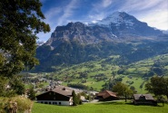
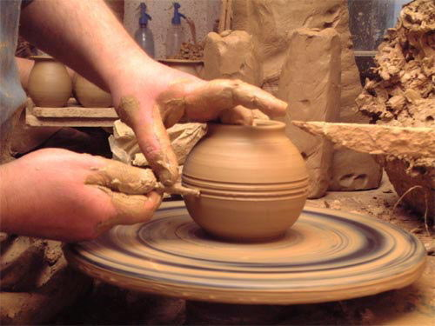
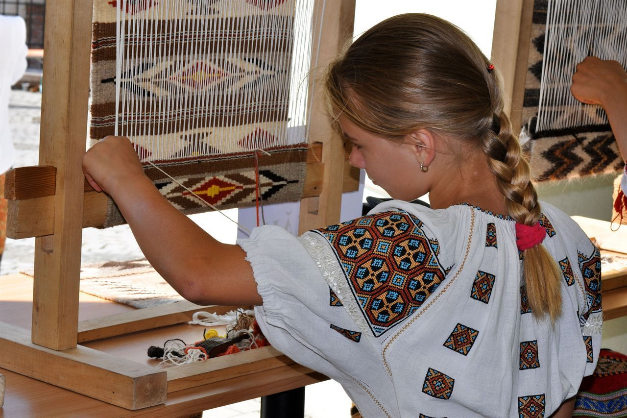
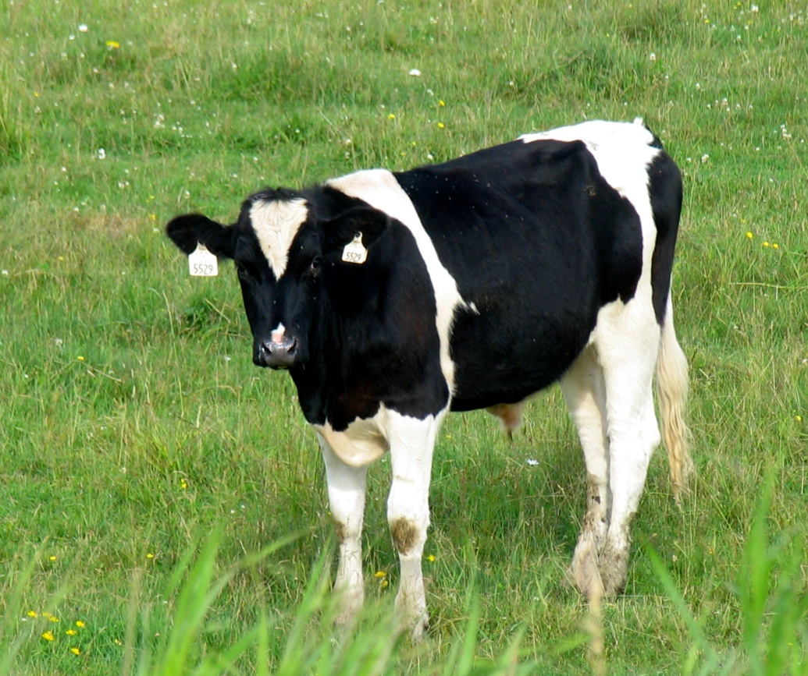
DEZVOLTAREA LOCALĂ LEADER

Slide 27
Ce sunt Grupurile de Acţiune Locală?
- parteneriate privat–publice active -reprezentanți ai sectorului public, sectorului privat și societății civile, desemnați dintr-un teritoriu rural continuu şi omogen,
- partenerii economici privați, precum și alți reprezentanți ai societății civile vor reprezenta cel puțin 51% atât la nivelul parteneriatului cât și la nivel decizional;
Care este aria de aplicabilitate a strategiilor de dezvoltare locale (SDL)?
- teritorii cu o populație cuprinsă între 10.000 – 100.000 de locuitori, inclusiv în orașele mici cu o populație de maximum 20.000 de locuitori;
- pentru zona Delta Dunării se va acepta un prag minim de 5.000 locuitori;
- suprafața eligibilă LEADER 228.754 km², cu o populație de 11.359.703 locuitori;

Slide 28
În cadrul Măsurii 19 - Dezvoltarea locală LEADER sunt sintetizate 4 Sub-Măsuri, respectiv:
Sub-Măsura 19.1 – Sprijin pregătitor pentru elaborarea Strategiilor de Dezvoltare Locală (SDL)
Sub-Măsura 19.2 – Sprijin pentru implementarea acțiunilor în cadrul strategiei de dezvoltare locală
Sub-Măsura 19.3 – Pregătirea și implementarea activităților de cooperare ale grupurilor de acțiune
locală (GAL)
Sub-Măsura 19.4 – Sprijin pentru cheltuieli de funcționare și animare
Selectarea Strategiilor de Dezvoltare Locală

Slide 29
ALOCARE FINANCIARĂ MĂSURA 19
DEZVOLTAREA LOCALĂ LEADER
Masura | Alocare
 | Total | FEADR | BS
Sub-măsura 19.1 “Sprijin pregătitor” | 2.400.000 | 2.160.000 | 240.000
Sub-măsura 19.2 “Sprijin pentru implementarea acțiunilor în cadrul strategiei de dezvoltare locală” | 493.599.606 | 444.239.646 | 49.359.961
Sub-măsura 19.3 “Pregătirea și implementarea activităților de cooperare ale GAL-urilor” | 16.561.238 | 14.905.114 | 1.656.124
Sub-măsura 19.4 “Sprijin pentru cheltuieli de funcționare și animare | 123.399.902 | 111.059.911 | 12.339.990
TOTAL M19 - Dezvoltarea locală LEADER | 635.960.746 | 572.364.671 | 63.596.075
ALOCAREA FINANCIARA SDL (19.2+19.4) | 616.999.508 | 555.299.557 | 61.699.951

Slide 30
CRITERII DE ELIGIBILITATE
STRATEGIILE DE DEZVOLTARE LOCALĂ
Populația care provine din orașele mici nu va depăși 25% din totalul populației acoperite din teritoriu;
Strategia de dezvoltare locală prezintă toate elementele menționate în secțiunea ”Conținutul SDL-urilor”;
Teritoriul acoperit de GAL trebuie să fie omogen;
Prezența unui singur GAL pe teritoriul eligibil LEADER
Teritoriul cu o populație cuprinsă între 10.000 – 100.000 de locuitori
Organizațiile din mediul urban trebuie să reprezinte maximum 25% la nivel decizional
Strategia este coerentă (contribuie la obiectivele strategice din PDR, reflectă nevoile de dezvoltare din teritoriu identificate în analiza SWOT și strategia este relevantă în ceea ce privește prioritățile și obiectivele stabilite).
Parteneriatul trebuie să fie constituit din minimum 51% reprezentanți ai mediului privat și ai societății civile;
SDL

Slide 31
Elementele de conținut și de structură ale unei SDL (1)
definirea teritoriului și a populației acoperite;
analiza nevoilor de dezvoltare și a potențialului zonei, inclusiv o analiză a punctelor tari, punctelor slabe, oportunităților și riscurilor;
descrierea obiectivelor, descrierea caracterului integrat și inovator al strategiei și ierarhizarea obiectivelor, descrierea măsurilor, inclusiv ținte măsurabile și dacă este cazul, descrierea obiectivelor care vizează cooperarea;
descrierea procesului de implicare a comunităților locale în elaborarea strategiei;
descrierea planului de acțiune privind transpunerea obiectivelor în măsuri;
descrierea mecanismelor de gestionare, monitorizare, evaluare și control a strategiei;

Slide 32
Elementele de conținut și de structură ale unei SDL (2)
planul financiar al strategiei, cu alocare pe obiectivele majore;
descrierea parteneriatului local, constituit prin respectarea cerințelor menționate anterior;
descrierea structurii organizatorice și a competențelor necesare ale angajaților GAL, prin care să se asigure îndeplinirea tuturor atribuțiilor specifice, inclusiv a celor de monitorizare, evaluare și control;;
descrierea mecanismelor de evitare a posibilelor conflicte de interese conform legislației nationale;
descrierea complementarității și/sau contribuției la obiectivele altor strategii relevante (naționale, sectoriale, regionale, județene etc.);
demonstrarea valorii adăugate a măsurilor propuse în SDL, prin stabilirea de criterii de eligibilitate, criterii de selecție, intensitatea sprijinului în concordanță cu specificul teritoriului acoperit și indicatori specifici relevanți pentru măsurile respective.

Slide 33
Alocarea financiară pentru SDL
80% din alocarea totală pentru SDL vor fi acordați în funcție de populația și suprafața totală a teritoriului eligibil LEADER, rezultând o valoare pe locuitor și km²
20% din alocarea totală pentru SDL se acordă SDL-urilor care obțin nivelul cel mai înalt de calitate, rezultat ca urmare a procesului de selecție.

Slide 34
19.1. Sprijin PREGĂTITOR PENTRU ELABORAREA STRATEGIILOR DE DEZVOLTARE LOCALĂ
În perioada 25 martie – 05 iunie 2015 s-a desfășurat prima sesiune de depunere a cererilor de finanțare.
Proiecte depuse:
180 cu o valoare publică de 2,43 mil. euro;
Proiecte eligibile:
175 cu o valoare publică de 2,38 mil. euro.

Slide 35
19.2. Sprijin pentru implementarea acțiunilor în cadrul strategiei de dezvoltare locală
În strategiile elaborate vor fi incluse măsuri care ating obiectivele SDL, contribuie la obiectivele FEADR (așa cum sunt stabilite la art. 4 din Regulamentul UE nr. 1305/2013) și sunt conforme cu prioritățile strategice identificate în Acordul de Parteneriat și PNDR și generează valoare adaugată în teritoriu.
Pentru asigurarea principiilor de transparență a procesului de selecție, GAL va respecta condițiile minime obligatorii de publicitate, care vor fi definite în cadrul național de implementare.
GAL va realiza selecția proiectelor din cadrul SDL pe baza unei evaluări documentate care va demonstra temeinicia şi imparţialitatea deciziei privind selecția proiectelor, aplicând criterii de selecție adecvate specificului local, prin intermediul Comitetului de Selecție, alcătuit din membrii parteneriatului local.

Slide 36
19.2. Sprijin pentru implementarea acțiunilor în cadrul strategiei de dezvoltare locală
Ponderea maximă a intensității sprijinului public nerambursabil din totalul cheltuielilor eligibile este de până la 100% - până la un maxim de 200.000 de euro/proiect.
Se vor aplica regulile de ajutor de minimis în vigoare, conform prevederilor Regulamentului UE nr. 1407/2013.
Pentru acțiunile care se regăsesc în obiectivele măsurilor de dezvoltare rurală, GAL va stabili intensitatea sprijinului în limita maximă prevăzută în Regulamentul (UE) nr. 1305/2013.
Intensitatea sprijinului pentru măsurile care nu sunt cuprinse în Anexa 2 a Reg. (UE) nr. 1305/2013 va fi stabilită de GAL-uri astfel:
• pentru operațiunile generatoare de venit: până la 90%
• pentru operațiunile generatoare de venit cu utilitate publică – până la 100%
• pentru operațiunile negeneratoare de venit: până la 100%.

Slide 37
19.3. Pregătirea și implementarea activităților de cooperare ale Grupului de Acțiune Locală
proiecte de cooperare transnațională (dintre România și alte state europene)
cooperare interteritorială (în cadrul teritoriului României) între parteneriatele de tip CLLD.
Această sub-măsură va finanța proiectele de cooperare transnațională și de cooperare interteritorială între GAL-uri din România și parteneriatele de tip CLLD sau alte parteneriate, ca de exemplu un grup de parteneri publici și privați locali pe un teritoriu rural/urban, care implementează o strategie de dezvoltare locală.

Slide 38
19.4. Sprijin pentru cheltuieli de funcționare și animare
La nivelul fiecărei strategii de dezvoltare locală, costurile de funcționare și de animare pentru fiecare SDL nu trebuie să depășească 20% (25% pentru Delta Dunării) din costurile publice totale efectuate pentru această strategie.
Pentru funcționarea GAL, sunt eligibile costurile legate de managementul implementării strategiei, respectiv costurile de funcționare, costurile de personal, costurile de instruire, costurile legate de comunicare, costurile financiare, precum și costurile legate de monitorizarea și evaluarea strategiei, conform articolului 34 (3) (g) Regulamentul 1303/2013.
Conform articolului 35 (1) (e) al Regulamentului (UE) nr. 1303/2013, costurile eligibile pentru animare sunt costurile pentru facilitarea schimbului între părțile interesate, pentru furnizarea de informații, pentru promovarea strategiei și pentru sprijinirea beneficiarilor în vederea pregătirii cererilor de finanțare.

